Slide 1
IHO (cutis)

Slide 2
IHON KOKO
Suurin elin, pinta-ala n. 2 m² (vrt. sängyn peitto)
Paino noin 5 % koko painostamme
Paksuus 1-4 mm
- ohuinta iho on kainaloissa, nivusissa,
silmäluomissa
- paksuinta jalkapohjissa, kämmenissä,
hiuspohjassa
- naisten ja lasten iho ohuempaa kuin
miesten
Pinta hapan (bakteerit, tali, hiki), pH = 3-6 (5,5)

Slide 3
IHON TEHTÄVÄT
Suojella alla olevia kudoksia (suojamuuri)
Osallistua lämmönsäätelyyn
Toimia verivarastona
Erityselin
Aistinelin
Ihossa valmistuu D –vitamiinia auringon valon avulla

Slide 4
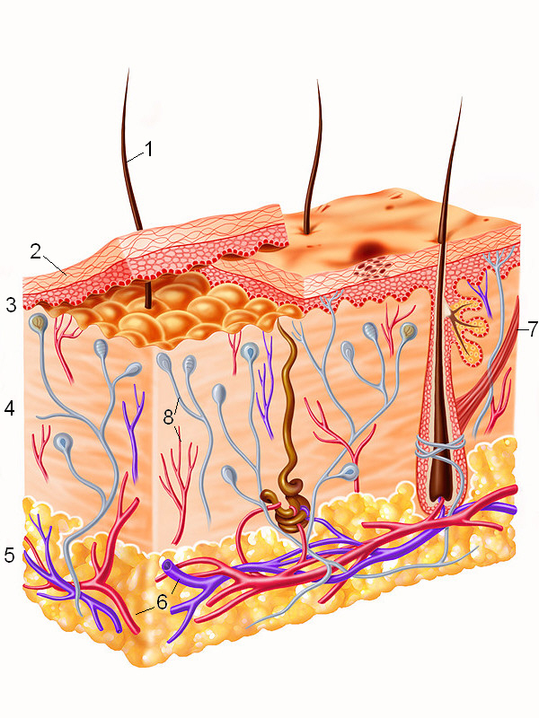
Ihon poikkileikkaus.
1. ihon karva, 2. marraskesi, 3. orvaskesi, 4. verinahka, 5. rasvakerros, 6. verisuonia, 7. karvankohottajalihas, 8. aistinsoluja. Aistinsolut aistivat lämmintä, kylmää, painetta ja kipua.

Slide 5
IHON KERROKSET
Ihon kerrokset ovat:
Ihon pintakerros eli epidermis eli orvaskesi
Dermis eli korium eli verinahka
Subcutis eli ihonalaiskudos

Slide 6
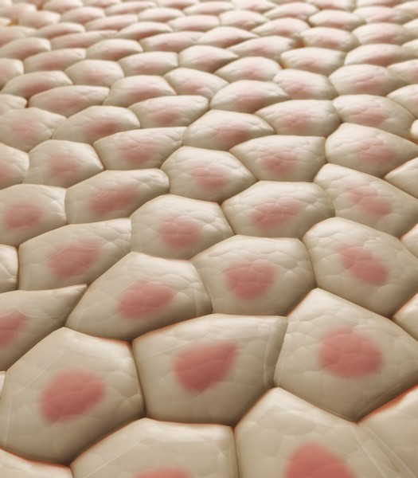
Orvaskesi (epidermis)
Yksinkertaista epiteelikudosta
Pintaosa sarveistunutta ja kuollutta marraskettä
Ihon pinnalla normaaliflooran bakteereja -> estävät patogeenien kasvua
Uusiutuminen tyvisolukerroksesta käsin, koko orvaskesi uusiutuu 3-4 viikossa
Orvaskedessä melanosyyttejä -> ihon väri
Orvaskedessä ei ole verisuonia

Slide 7
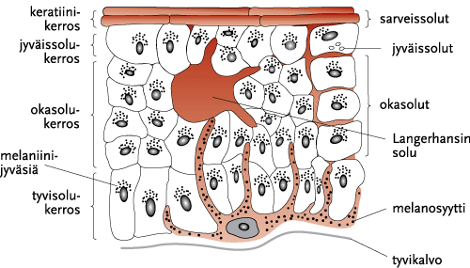
Melanosyytti siirtää tekemänsä melaniinijyväset ulokkeidensa kautta kaikkiin tyvi- ja okasoluihin, joissa jyväset asettuvat suojaavaksi hatuksi tuman yläpuolelle.

Slide 8
Verinahka (dermis)
Antaa iholle muodon ja tukee vahvalla sidekudoksella, jossa kollageeni- ja elastiinisäikeitä
Sisältää verisuonia, hermoja, hermopäätteitä, talirauhasia, hikirauhasia, karvasipuleita ja karvatuppia….

Slide 9
Ihonalaiskudos (subcutis)
Muodostuu löyhästä sidekudoksesta ja rasvakudoksesta
Runsaasti rasvasoluja, jotka toimivat ”iskunvaimentimina” ja lämmöneristeinä
Rasvasolukerroksen paksuus vaihtelee (2 mm – yli 10 cm)
Sukupuoli vaikuttaa rasvan kertymiseen -> murrosiässä tyttöjen rasvakudos lisääntyy (estrogeenit)

Slide 10
Ihon rauhaset
Hikirauhaset
- ohuita, mutkittelevia tiehyitä, alaosastaan
sykkyrällä
- eniten käsissä, jalkapohjissa, kainaloissa,
otsalla, pään takaosa
- normaalisti hikeä erittyy 0,5-1 l/vrk,
kuumassa jopa 10 l/vrk
- hiki on hapanta (pH 4-6) -> hillitsee
bakteerien ja sienten kasvua
- autonominen hermosto säätelee
hikirauhasten toimintaa

Slide 11
Ihon rauhaset
Talirauhaset
- päästään pussimainen rauhanen, tiehyt
johtaa karvatuppeen -> tali kulkeutuu
samasta huokosesta, josta ihokarva
- voitelee ihoa, pitää ihon pehmeänä ja
suojaa -> vesiliukoiset aineet huonosti läpi
- eniten kasvoissa, selässä ja rinnassa
- jaloissa ja kämmenissä ei lainkaan
- sukupuolihormonit säätelevät rauhasten
eritystä

Slide 12
Ihon läpi imeytyvät aineet
Yleensä imeytyminen heikkoa -> lääkeaineen molekyylikoko, rasvaliukoisuus
-> pienet molekyylit läpäisevät ihon esteen suuria paremmin. Rasvaliukoiset aineet kulkevat vesiliukoisia paremmin ihon sarveistuneen osan solujen välitilojen kautta verinahan kapillaareihin (rotigotiini -> Parkinson, fentanyyli).
Jotkut lääkkeet annostellaan lääkelaastareilla (hormonikorvaushoito, hydrokortisonivoiteet, matkapahoinvointilääkkeet, nitrovalmisteet)

Slide 13
Iän vaikutus ihoon
Orvaskeden solut vähenevät
Verinahan kollageenisyyt rappeutuvat -> iho ohenee
Talin eritys vähenee -> iho kuivuu
Arpikudoksen muodostuminen hidastuu
Hermopäätteet surkastuvat
Luomet, mustelmat, ihon ”kirjavuus”
Melaniinin tuotanto vähenee -> hiusten harmaantuminen

Slide 14
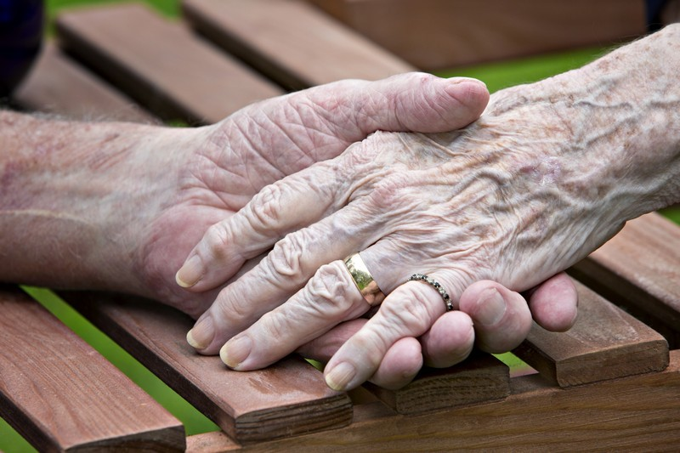
Iän myötä ihon kimmoisuus vähenee

